Slide 1
Внедрение искусственного осеменения. Минимальные требования к учету
Туктаров Эмиль Шамилевич
Начальник коммерческого отдела
АО ГПП «Элита» Республика Татарстан

Slide 2
Естественное осеменение - Вольная случка с быками
Отсутствует период добровольного ожидания
Нет записи дат осеменения
Нет сроков стельности
Неизвестно когда запускать
Неизвестно когда будет отел
Длительность сухостойного периода у всех разная
Распространение инфекционных заболеваний половым путем
Быки занимают место и требуют ухода

Slide 3
Этапы перехода на искусственное осеменение
1. Убираем быков полностью, желательно их продать или увезти в другое отделение
2. Ждем 30 дней пока все коровы ни станут доступны для проверки на стельность
3.1. Проводим полную диспансеризацию стада – проверяем коров ректально с использованием УЗИ-сканера на стельность и патологии репродуктивных органов
3.2. Оцениваем упитанность и удои коров – определяем список коров которых нет смысла осеменять
4. Обязательно ведем первичный учет событий в журналах: отел, охота, осеменение, диагностика УЗИ, контрольная дойка, запуск, переводы из группы в группу. Сводная таблица в Эксель либо программа управления стадом
5. Можно формировать группы на гормональную синхронизацию

Slide 4
Охота или Синхронизация?
Охота длится 2-3 дня. Но осеменить корову надо только в конце охоты
Основной сигнал для осеменения – рефлекс неподвижности
Время проявления рефлекса – 2-3 сек
За период охоты на корову делают
только 8-10 садок – это 20-30 секунд
Для того чтобы другие коровы делали
активно садки, они тоже должны быть в
охоте – на более ранних стадиях
Необходимо точно идентифицировать
корову которая в рефлексе (размеры групп, бирки, состояние кард…)

Slide 5
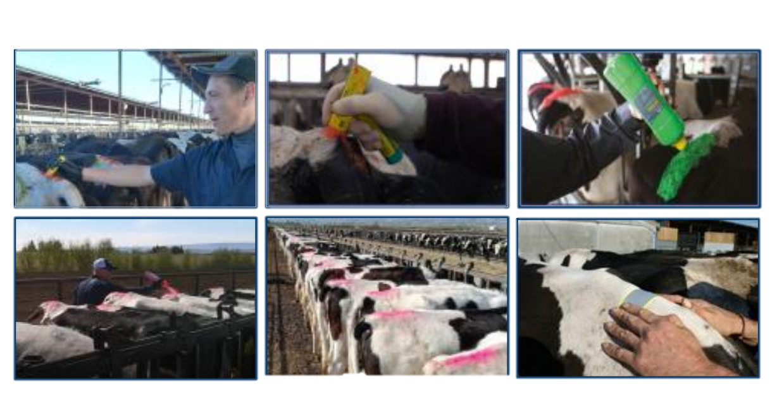
Метки, маркеры, спец. краски…

Slide 6
Системы мониторинга активности 24/7

Slide 7
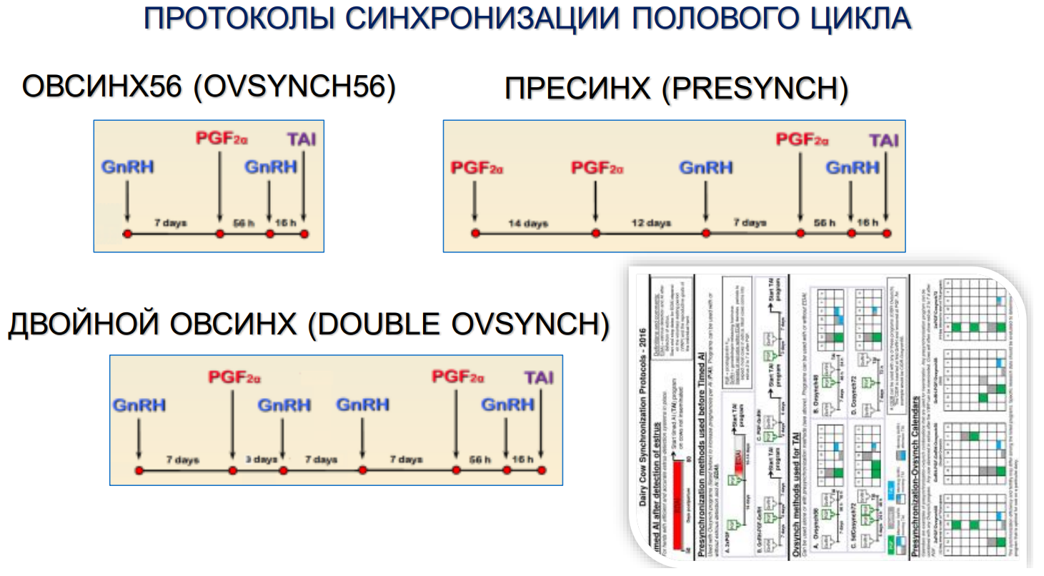
Схемы синхронизации овуляции

Slide 8
Комбинация инструментов

Slide 9
Пример программы интенсивного воспроизводства

Slide 10
Ежедневная работа в еженедельном цикле

Slide 12
Обязательные критерии для исполнителя:
Соблюдение установленного ПДО – 60 дней: до наступления этого срока ОСЕМЕНЯТЬ НЕЛЬЗЯ!!!
Первое осеменение не позднее установленного срока – 80 дней
Проверка на стельность в установленный срок – 32-38 день от ИО
Повторное осеменение после УЗИ животных оказавшихся бесплодными в установленный срок – через 3 дня после проверки
Начинать лечение коров с патологиями в течении 24 часов с момента диагностики, соблюдение протокола лечения (наличие ветпрепаратов)
Повторная проверка стельности в установленные сроки:
2-ая – на 60-66 день после ИО
3-яя – на 180-186 день стельности (за месяц до запуска)

